Slide 1
Министерство науки
и высшего образования
Республики Казахстан
ИТОГИ ВИЗИТОВ
В ВЕЛИКОБРИТАНИЮ
И ЮЖНУЮ КОРЕЮ
г. Астана, 2024 год

Slide 2
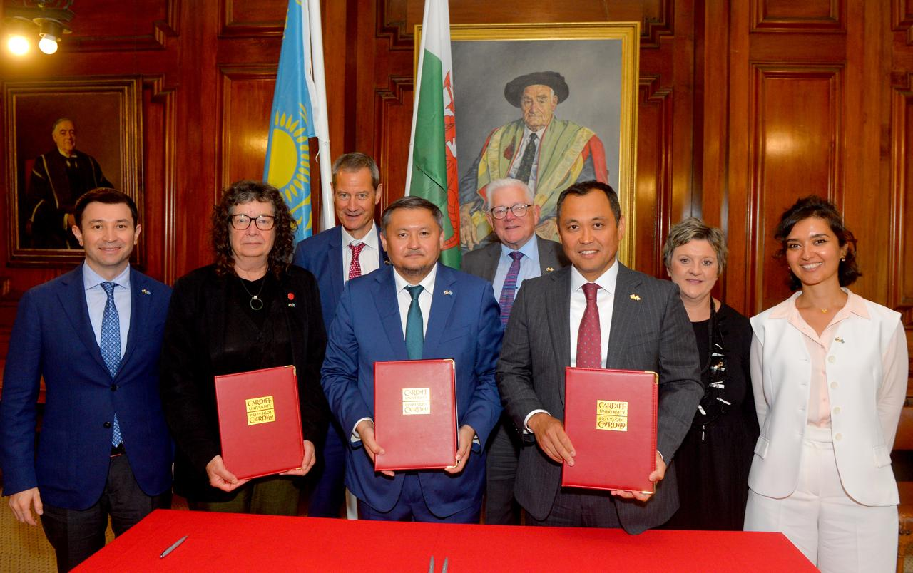
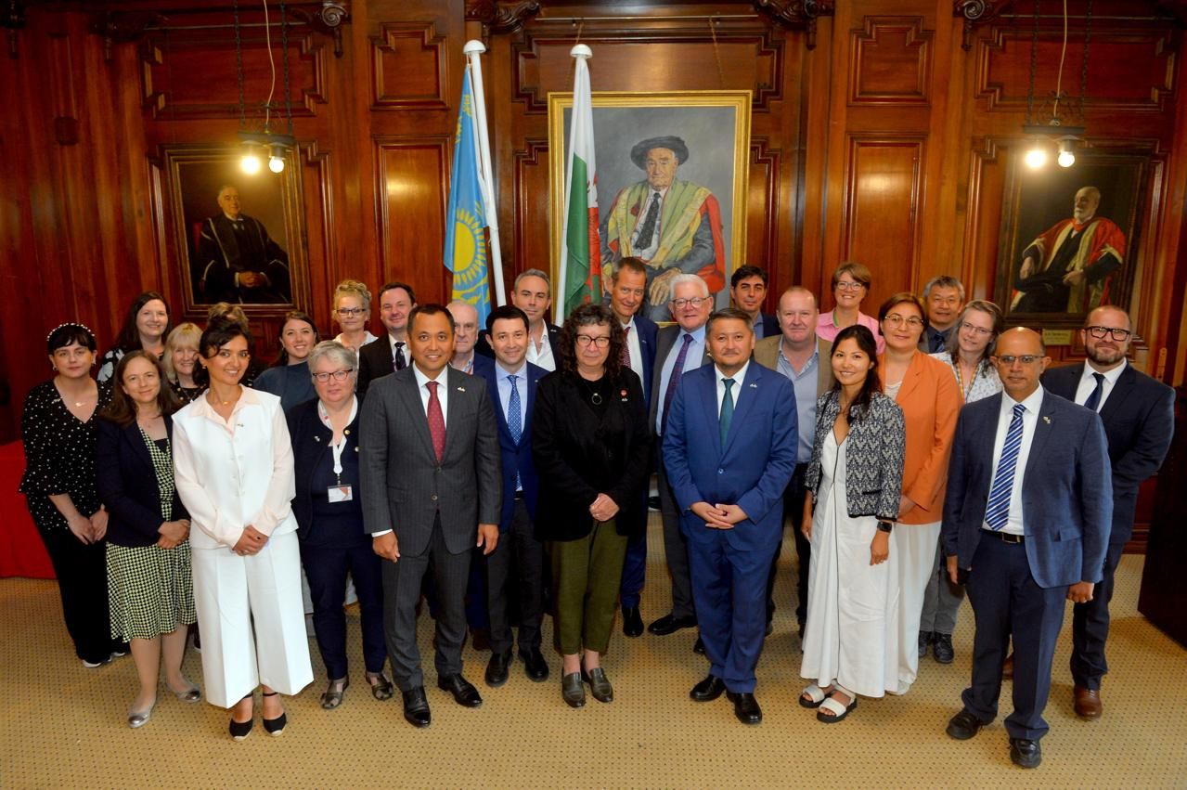
ВЕЛИКОБРИТАНИЯ
Подписание меморандума с Cardiff University
о создании университета в Казахстане
Министерство науки
и высшего образования
Республики Казахстан
14 августа 2024 года в Кардиффе (Уэльс, Великобритания) был подписан Меморандум о взаимопонимании между Министерством науки и высшего образования Республики Казахстан и Cardiff University о создании Исследовательского университета международного класса в Казахстане.
Cardiff University, основанный в 1883 году, обладает признанным во всем мире академическим и научным потенциалом. Университет входит в топ-25 лучших учебных заведений Великобритании и является членом престижной группы Russell Group, объединяющей ведущие исследовательские университеты Великобритании. Вуз лидирует в таких направлениях, как медицина, биология, инженерия и социальные науки, с особым акцентом на исследования в области онкологии, кардиологии и инновационных технологий.
В ходе встречи с вице-канцлером Венди Лернер и директорами департаментов была достигнута договоренность о реализации Cardiff University образовательных программ и исследовательских технологий по ключевым направлениям, таким как инженерия, искусственный интеллект, устойчивое развитие, медицина и биотехнологии. Прием на обучение в новый университет начнется в сентябре 2025 года.
Проект поддерживается казахстанским инвестором Qualified Centre of Education Public Foundation.
На 26 сентября запланирован визит делегации Cardiff University в Казахстан.

Slide 3
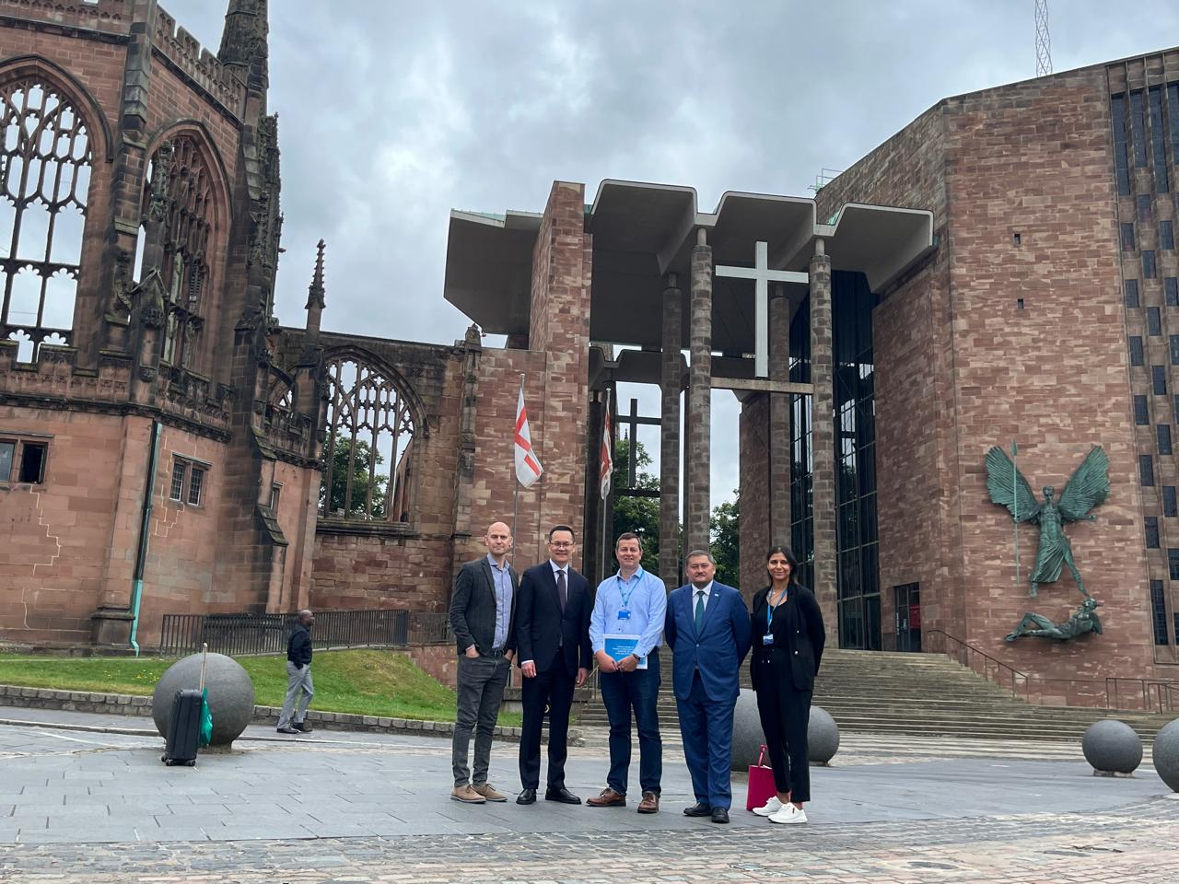
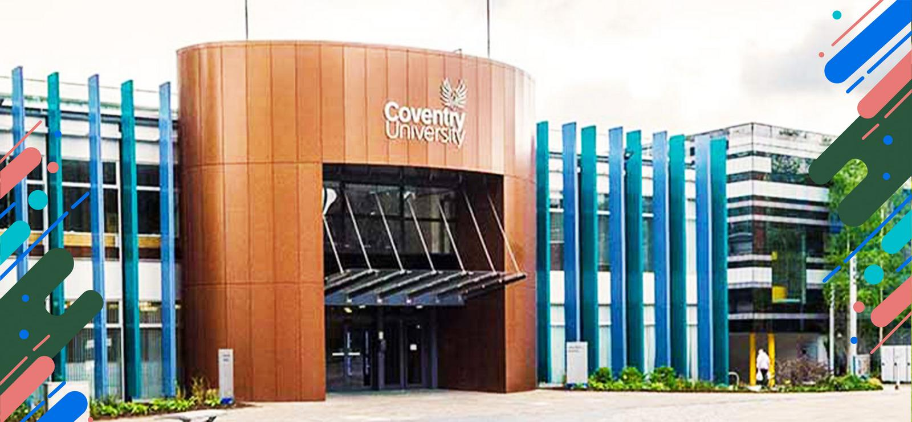
ВЕЛИКОБРИТАНИЯ
Встреча с Coventry University
Министерство науки
и высшего образования
Республики Казахстан
15 августа 2024 года в г. Ковентри состоялась встреча с заместителем вице-канцлера Coventry University Ричардом Уэльсом, директором департамента по академическому партнерству Жасмин Сарма и директором по бизнесу Крисом Таггом.
Coventry University был основан в 1843 году на базе Института инженерных и технических наук Ковентри. Университет занимает сильные позиции в области инженерии и технологий, включая машиностроение, автомобильные технологии и IT. Вуз обладает значительным опытом сотрудничества с индустриальными гигантами, такими как Jaguar Land Rover, Rolls-Royce и GE Aviation.
В ходе встречи были обсуждены вопросы приёма 2024 года, а также степень готовности образовательного процесса. Также обсуждались вопросы развития филиала Coventry University в Астане и его роль в трансформации системы высшего образования в Казахстане, в частности степень поддержки британского университета в подготовке педагогических кадров.
16 сентября состоится официальное открытие Coventry University в Казахстане.
На 9-10 октября запланирован визит Министра по торговой политике и экономической безопасности Великобритании Дугласа Александра.

Slide 4
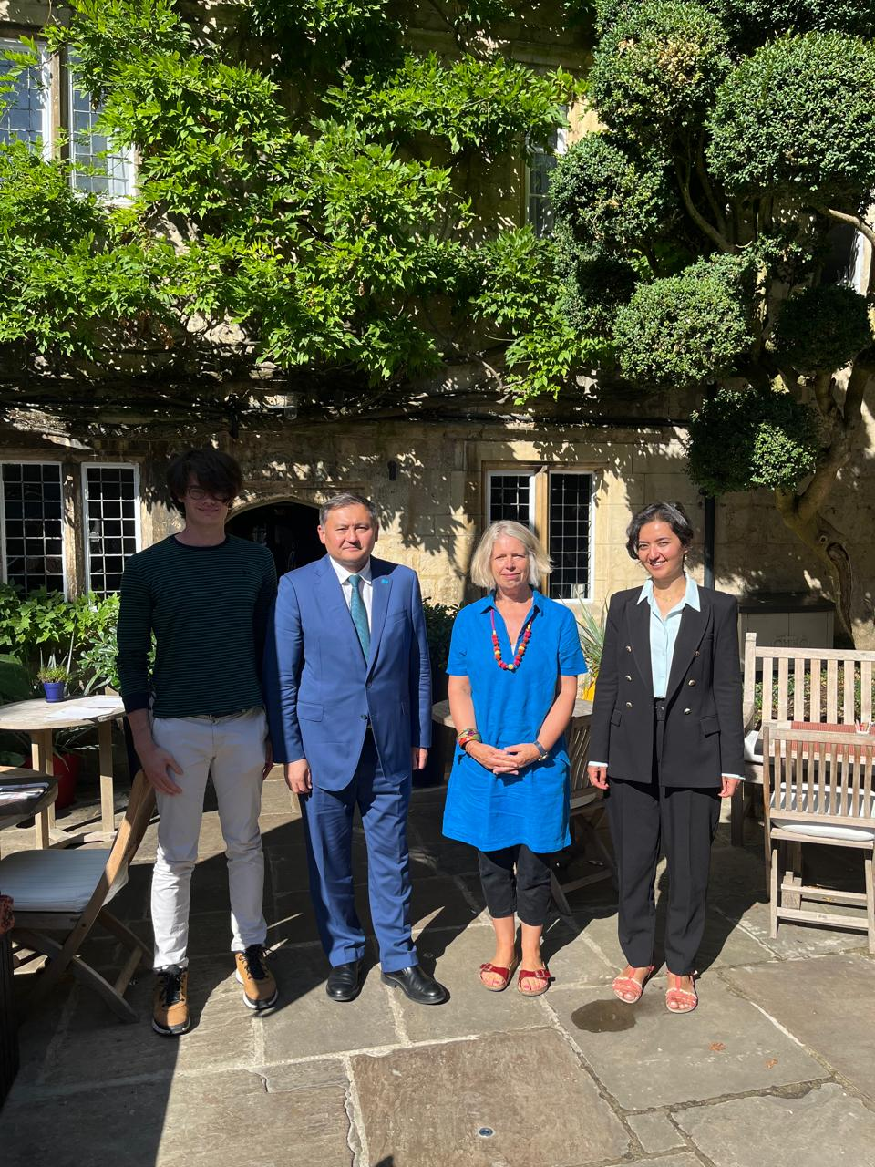
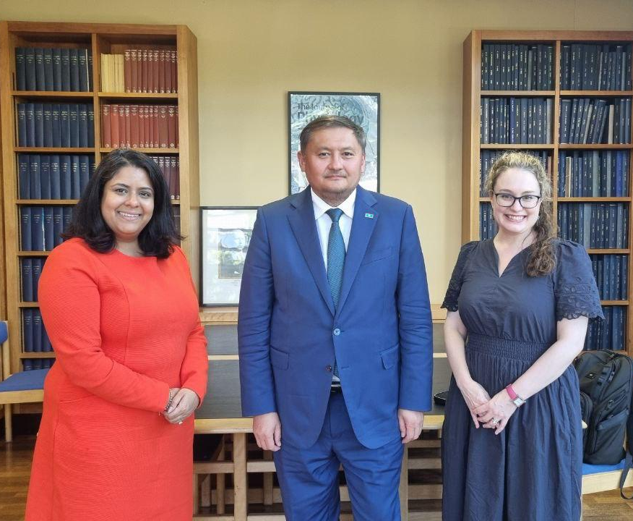
ВЕЛИКОБРИТАНИЯ
Встречи в Оксфорде
Министерство науки
и высшего образования
Республики Казахстан
16 августа 2024 года в Оксфорде состоялась встреча с директором Oxford Internet Institute, профессором Викторией Нэш, и менеджером института Киганом Макбрайдом.
В ходе встречи С. Нурбек рассказал о развитии IT-образования в Казахстане, сотрудничестве с такими IT-гигантами, как Coursera и Huawei, а также о создании стратегических партнерств с ведущими зарубежными вузами.
Oxford Internet Institute предложил реализовать совместный проект по созданию IT-хаба в Казахстане. Предполагается, что целью хаба станет усиление кадрового потенциала казахстанских вузов в сфере информационных технологий, проведение совместных научных исследований, а также создание IT-проектов.
Также состоялась встреча с профессорами Департамента медицинских наук Oxford University Радкихой Райчук и Сарой Гордон в рамках которой обсуждалась возможность разработки вакцины против рака и участие казахстанских ученых в этом процессе.
В ходе встречи с директором Ashmolean Research Museum Александром Стерджесом обсуждались возможности культурного взаимодействия, в частности организации научных исследований с участием Министерства культуры и информации Республики Казахстан
Таким образом, будет осуществлено сотрудничество по следующим направлениям:
Искусственный интеллект
Социальные науки
Биомедицина (вакцина от рака)
Инженерные науки
Разработка научного проекта по культуре совместно с Министерством культуры и информации

Slide 5
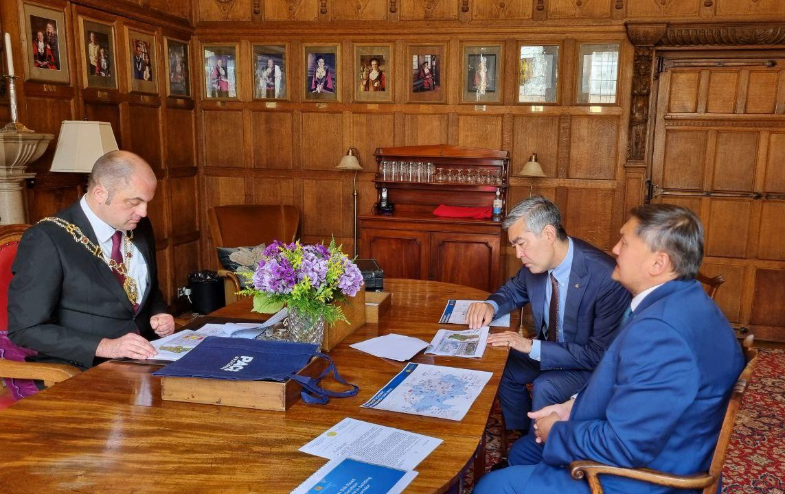
ВЕЛИКОБРИТАНИЯ
Встреча с мэром Оксфорда лордом Майком Роуллей
Министерство науки
и высшего образования
Республики Казахстан
16 августа 2024 года в Оксфорде С. Нурбек и посол Казахстана в Великобритании М. Ильясов встретились с лордом мэром Оксфорда Майклом Роуллей.
В ходе встречи С. Нурбек рассказал о трендах развития высшего образования в Казахстане и пригласил к сотрудничеству в сфере трансформации казахстанских вузов. М. Ильясов рассказал о казахстанско-британском сотрудничестве в сфере образования.
По итогам визита в Оксфорд С. Нурбек дал интервью на факультете Азии и Ближнего Востока Оксфордского университета, где обсудил трансформацию высшего образования в Казахстане, меры по развитию казахстанской науки и стратегические партнерства с ведущими зарубежными вузами.
Достигнута договоренность о рассмотрении вопроса, что Alatau City и Oxford станут городами-побратимами

Slide 6
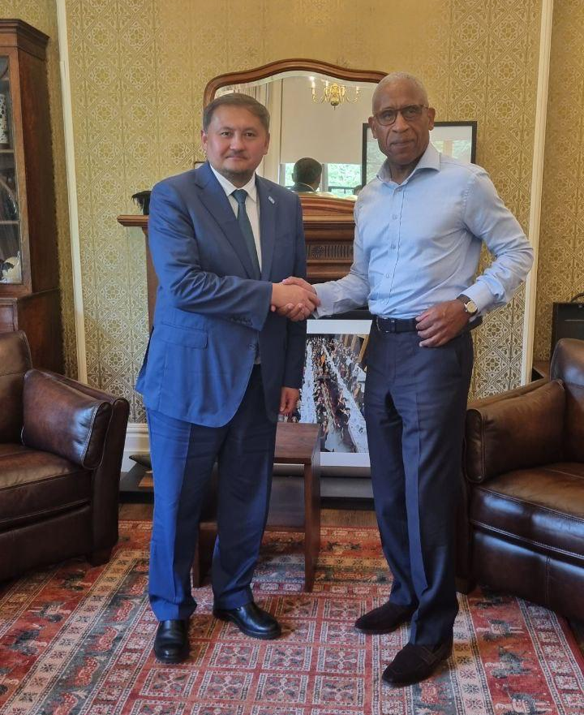
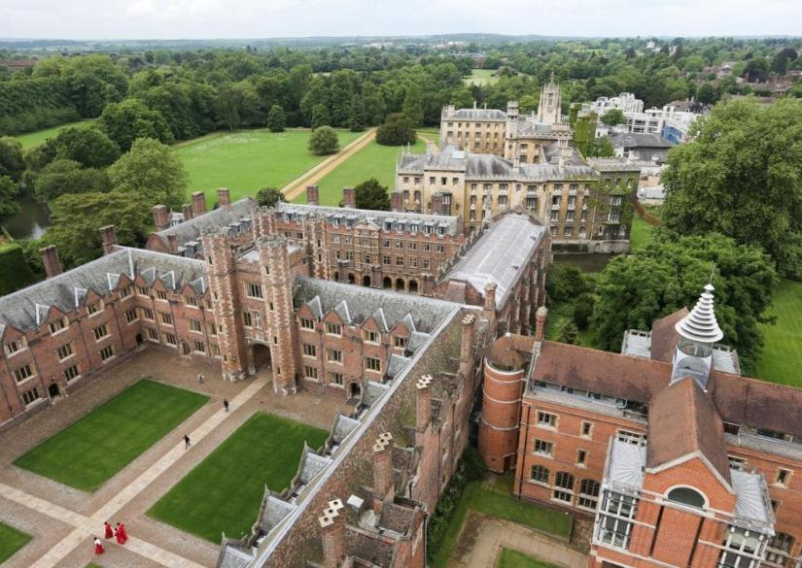
ВЕЛИКОБРИТАНИЯ
Встреча с проректором Homerton College, Cambridge
Министерство науки
и высшего образования
Республики Казахстан
15 августа 2024 года в Кембридже состоялась встреча с проректором Homerton College, Cambridge, сэром Саймоном Уоллей.
Профессор Уоллей предложил проект по повышению потенциала казахстанских вузов в сфере подготовки педагогических кадров. В рамках сотрудничества предполагается, что казахстанские вузы, осуществляющие подготовку педагогических кадров, будут реализовывать совместные инновационные образовательные проекты по разработке образовательных программ, повышению квалификации профессорско-преподавательского состава и подготовке молодых ученых. Также, будет осуществляться подготовка кадров в рамках PGCE.
С. Нурбек, в свою очередь, рассказал о мерах, принимаемых Министерством для трансформации казахстанских вузов.
Homerton College, основанный в 1799 году, является одним из колледжей Кембриджского университета, специализирующимся на подготовке учителей и профессиональном обучении в сфере педагогики.
Достигнута договоренность о реализации проекта с участием всех казахстанских вузов, осуществляющих подготовку педагогических кадров.

Slide 7
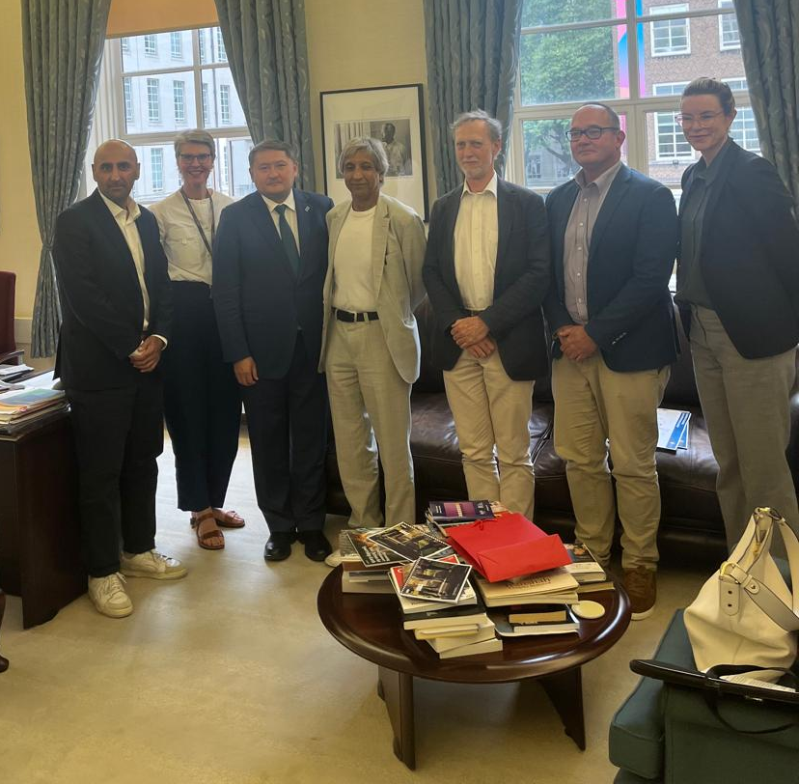
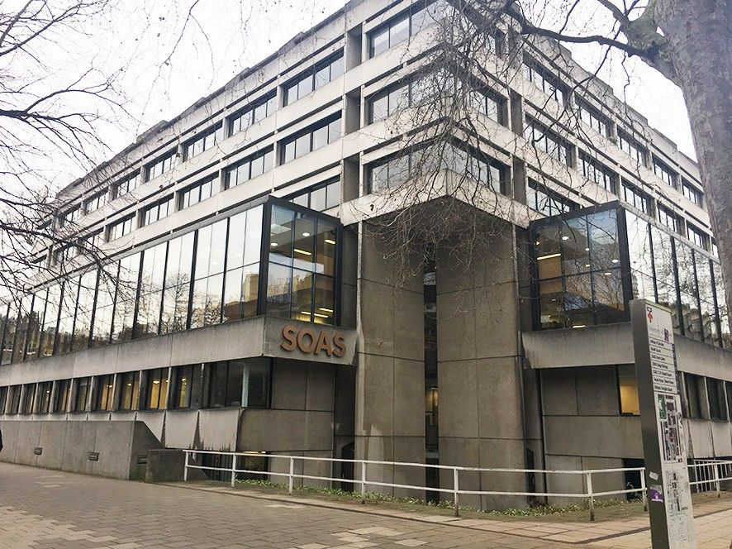
ВЕЛИКОБРИТАНИЯ
Встреча с представителями Школы востоковедения и африканистики (SOAS)
Министерство науки
и высшего образования
Республики Казахстан
19 августа 2024 года в Лондоне состоялась встреча с вице-канцлером Школы востоковедения и африканистики (SOAS) Университета Лондон профессором Адамом Хабибом и деканами факультетов: Грэмом Ерлом (гуманитарный факультет), Каниной Фосс (факультет развития), Грэмом Вере (факультет права и антропологии) и профессором Николасом Уесткотом (факультет политики).
В онлайн-режиме также принял участие Президент Назарбаев Университета, доктор Вакар Ахмад. Обсуждались вопросы создания совместной программы с Назарбаев Университетом в сфере изучения евразийского пространства (Eurasian Studies), а также достигнута договоренность по подготовке аналитиков в сфере международной политики.
По итогам встречи достигнута договоренность о реализации совместного проекта по повышению потенциала казахстанских вузов, включая повышение квалификации ректоров, проректоров и деканов факультетов. Также планируется разработка проекта по повышению квалификации государственных служащих.
SOAS (Школа востоковедения и африканистики) является ведущим центром по изучению Китая, исламского мира и развивающихся регионов.

Slide 8
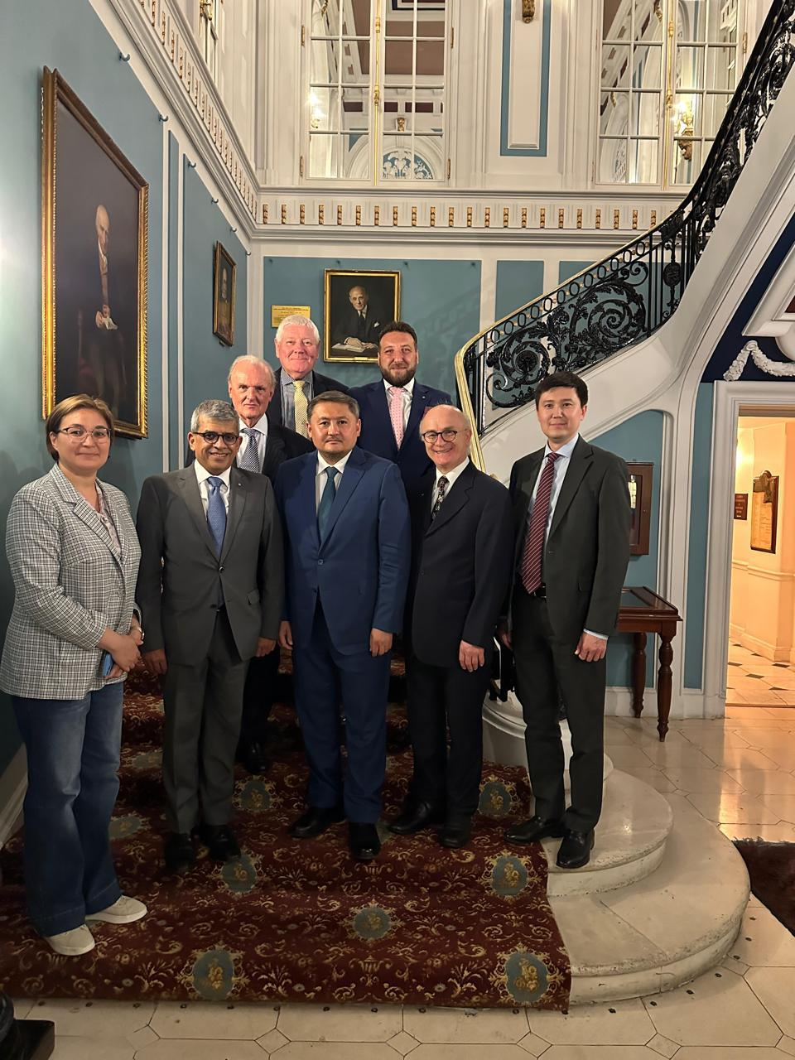
ВЕЛИКОБРИТАНИЯ
Встреча с Walden Capitals Advisory LTD
по вопросу создания Aviation University
Министерство науки
и высшего образования
Республики Казахстан
13 августа 2024 года в Лондоне состоялась встреча с представителями британской компании Walden Capitals Advisory LTD: лордом Питером Лиллей (член Парламента Великобритании), Майклом Стефеном (член Парламента Великобритании), Шай Умрадия (членом правления компании), Онуром Енгином (членом правления компании) и профессором Али Юлдызом. В ходе встречи было презентовано предложение о создании британского университета в Алматы (Alatau City или Наукоград).
Британские инвесторы предлагают создать Aviation University, чьи дипломы будут признаваться западными авиакомпаниями. Проект предполагает создание шести факультетов, специализирующихся на авиации и космических технологиях (авиационная и космическая логистика, инженерия, медицина, технологическое образование, право) и двух школ (управление аэропортом и авиационные и космические технологии).
Представители Walden Capitals Advisory LTD готовы инвестировать в данный проект 250 млн долларов, включая строительство учебного корпуса и обеспечение образовательного процесса.

Slide 9
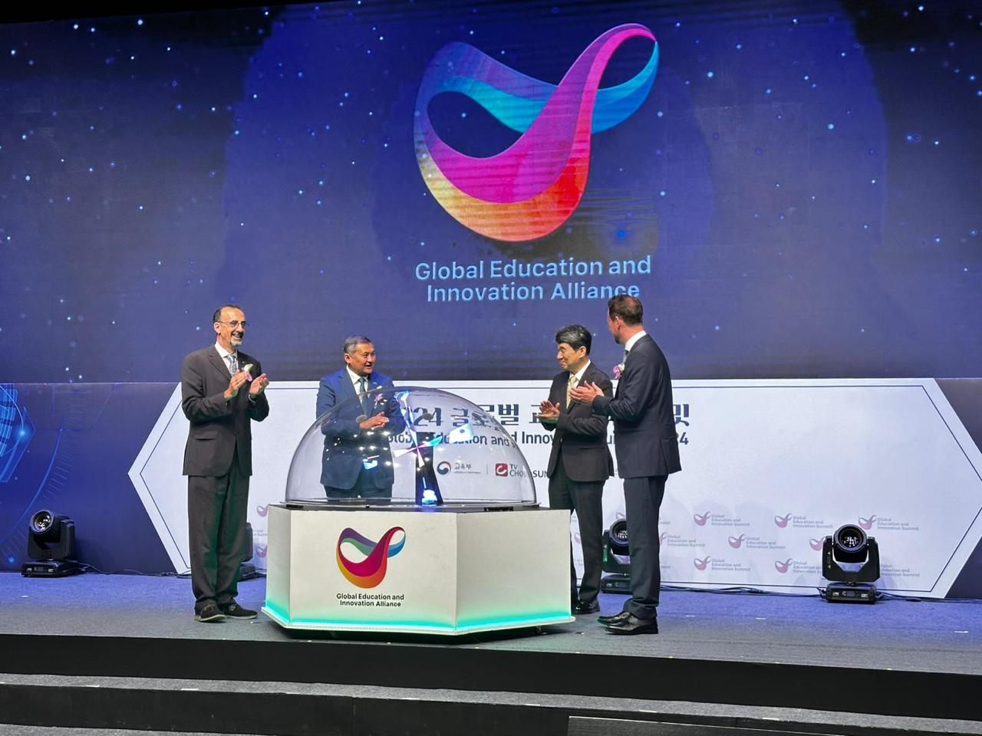
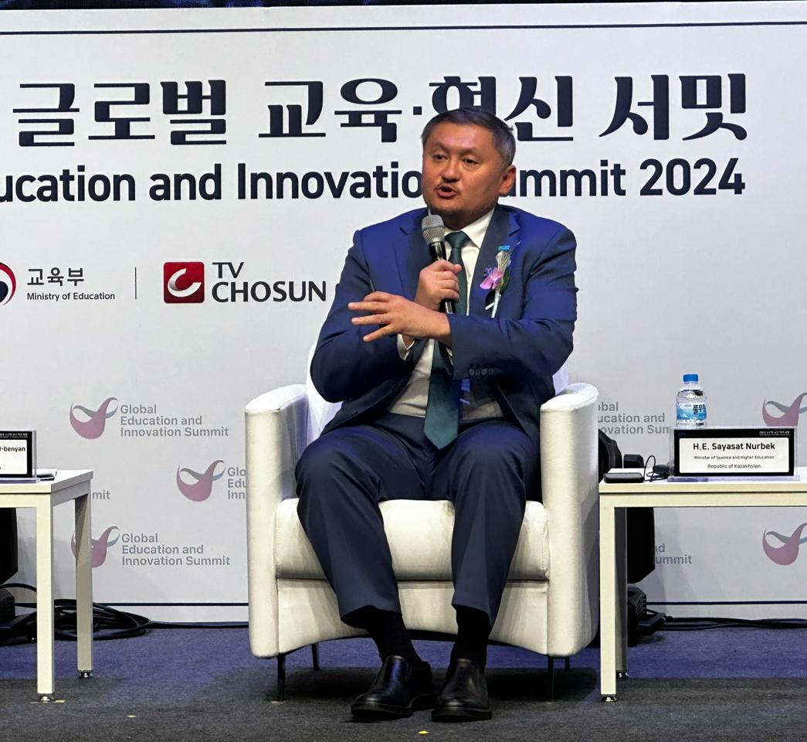
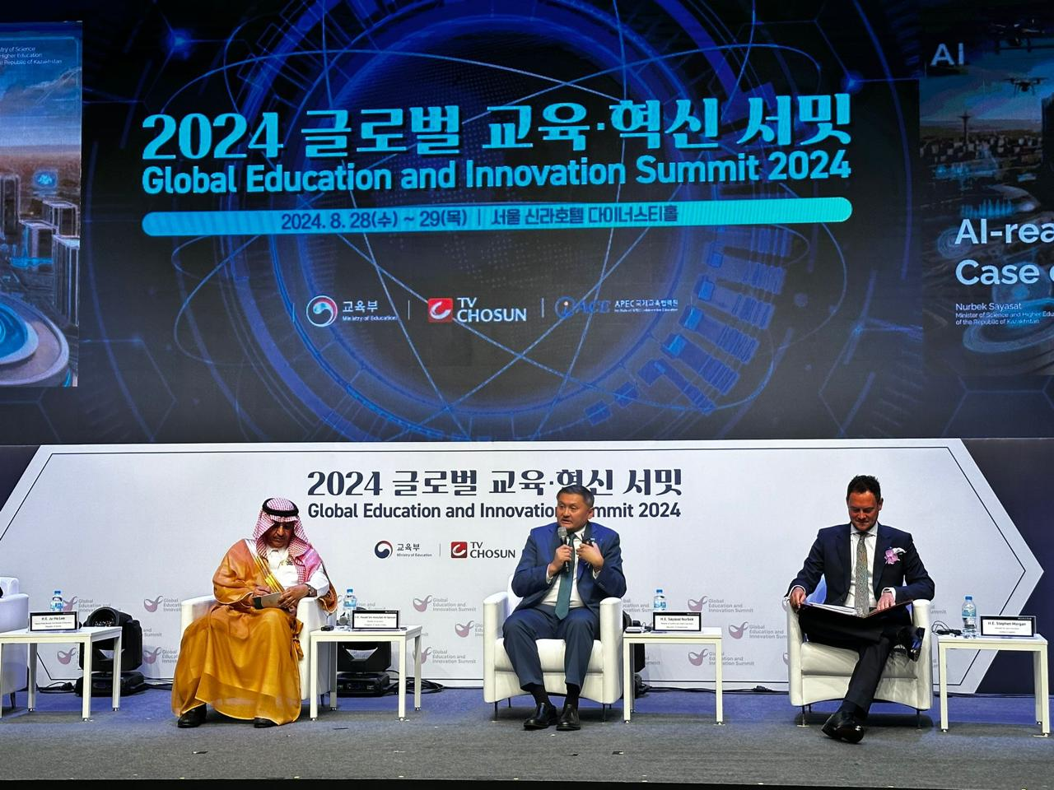
ЮЖНАЯ КОРЕЯ
Выступление на Глобальном саммите по образованию и инновациям (GEIS)
Министерство науки
и высшего образования
Республики Казахстан
Министр науки и высшего образования РК С. Нурбек принял участие на Министерской встрече Global Education and Innovation Summit 2024 (Сеул, Южная Корея) в качестве основного спикера. Тема Саммита: «Classroom Revolution led by teachers and AI».
В рамках Саммита Казахстан стал участником Global Education and Innovation Alliance – платформа для развития глобального сотрудничества стран в области образования, по созданию образовательной экосистемы в области цифрового образования, науки, технологий, искусственному интеллекту и содействию технологическому развитию.
В своей речи, С.Нурбек ознакомил присутствующих реформами Казахстана в сфере науки и высшего образования, открытии филиалов топовых вузов в РК и стремлении стать образовательным хабом в регионе, привел успешные примеры казахстанских вузов по применению ИИ в образовательных технологиях и методика и отметил важность создания отраслевых партнерств, которые расширяют возможности студентов и преподавателей.
Основными спикерами саммита выступили: Luis Benveniste (Global Director, Education, The World Bank), Saadia Zahidi (Managing Director, World Economic Forum), Lee Ju Ho (Deputy Prime Minister, Republic of Korea), Nurbek Sayasat (Minister of Science and Higher Education, Republic of Kazakhstan), Yousef bin Abdullah Al-Benyan (Minister of Education, Saudi Arabia), Stephen Morgan (Parliamentary Under-Secretary, Department for Education, UK).

Slide 10
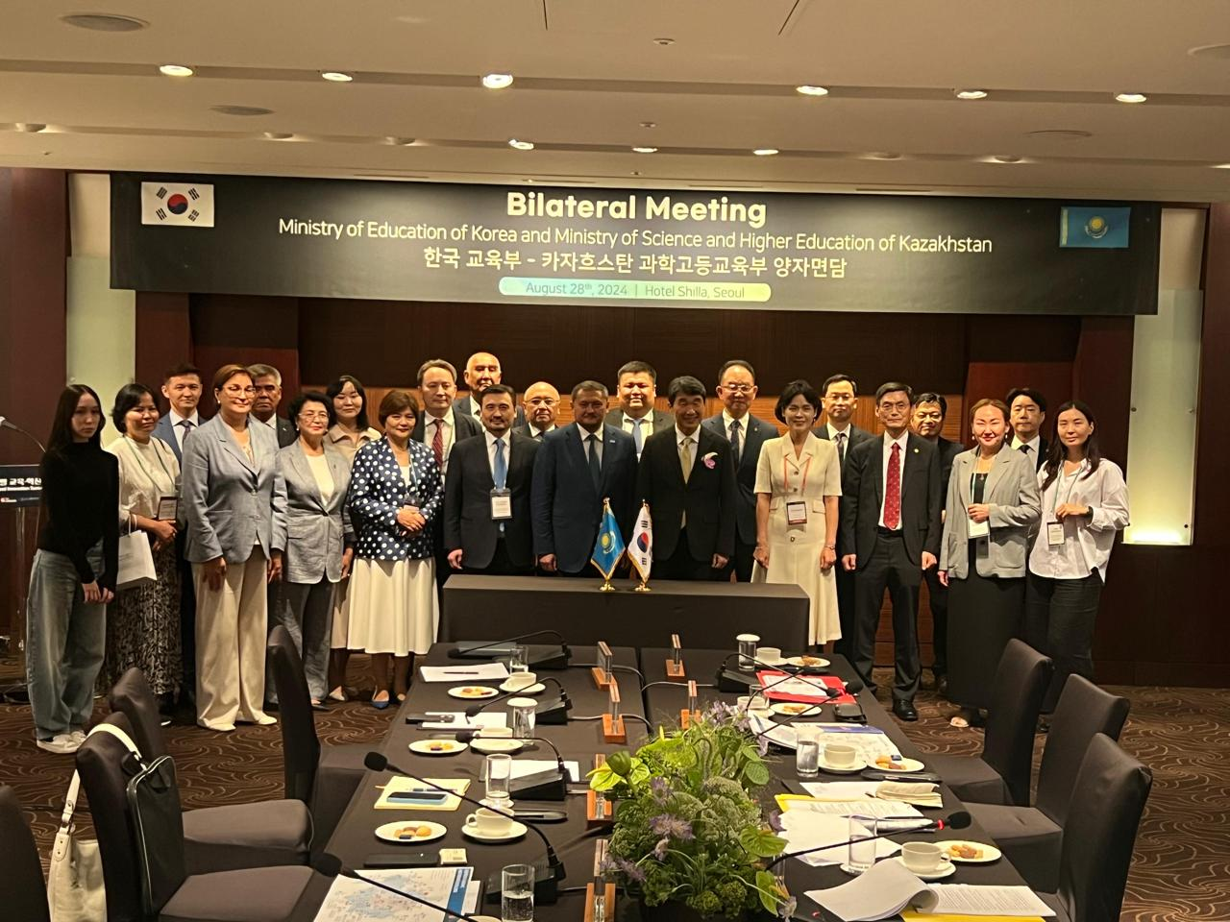
ЮЖНАЯ КОРЕЯ
Двухсторонняя встреча с Заместителем Премьер-Министра - Министром образования Республики Корея г-ном Ли Чжу Хо
Министерство науки
и высшего образования
Республики Казахстан
28 августа 2024 года состоялась двухсторонняя встреча Министра С.Нурбек с Заместителем Премьер-Министра - Министром образования Республики Корея г-ном Ли Чжу Хо. Встреча проведена с участием Чрезвычайного и полномочного посла Республики Казахстан в Республике Корея Республики Казахстан в Республике Корее г-на Нургали Арыстанова и ректоров вузов обеих стран.
Сторонами были обсуждены основные направления двустороннего сотрудничества, также создание филиала Сеульского национального университета науки и технологии в Кызылординском университете имени Коркыт ата. Данный вопрос был поддержан г-ном Ли Чжу Хо, достигнута договоренность об открытии кампуса на базе Кызылординског университета имени Коркыт ата. Также обсуждена возможность изучения казахского языка в вузах-партнерах Кореи и корейского языка в вузах Казахстана.
В рамках двусторонней встречи состоялась церемония подписания двусторонних документов:
Меморандум о взаимопонимании между Министерством науки и высшего образования Республики Казахстан и Министерством образования Республики Корея о сотрудничестве в области высшего образования;
Договор о двудипломных программах в сфере машиностроения с Костанайским региональным университетом имени А.Байтурсынова и Университетом Донг Ый и (Dongi University). Dongi University - это один из старейших частных университетов Южной Кореи, который имеет большой опыт в подготовке специалистов для машиностроительной отрасли.
В рамках Меморандума студенты КРУ по направлению «Машиностроение» проходят обучение в Dong Eui University по программе обмена. В новом учебном году в Dong Eui University квота в рамках академической мобильности увеличена на 10 человек.

Slide 11
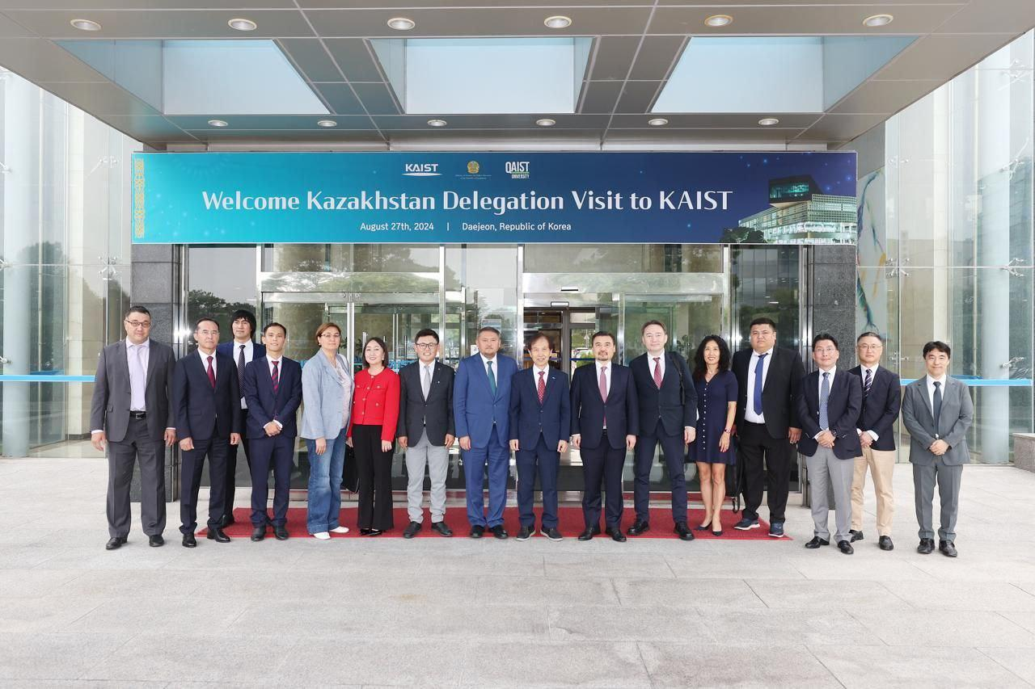
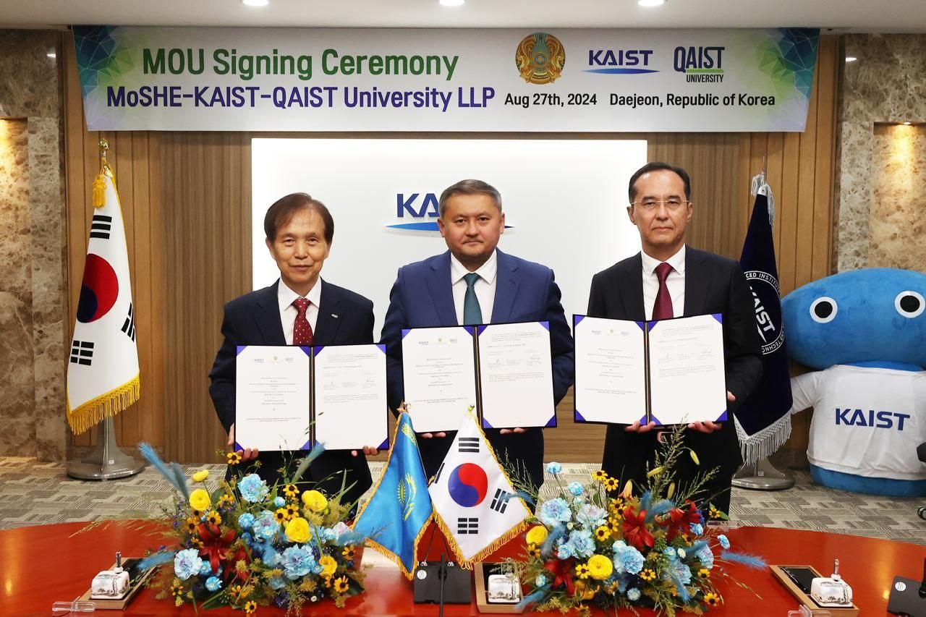
ЮЖНАЯ КОРЕЯ
Встреча с руководством KAIST
Министерство науки
и высшего образования
Республики Казахстан
27 августа 2024 года в университете Korea Advanced Institute of Science and Technology (KAIST) в городе Тэджон состоялась встреча казахстанской делегации во главе Министра С. Нурбека, с участием Чрезвычайного и полномочного посла Республики Казахстан в Республике Корея Республики Казахстан в Республике Корее г-на Нургали Арыстанова с Президентом KAIST г-ном Kwang Hyung Lee и с профессорами ключевых департаментов.
По итогам встречи подписан Меморандум между Министерством науки и высшего образования Республики Казахстан, Корейским институтом передовых наук и технологий (Республика Корея) и KAIST о сотрудничестве в создании и развитии нового университета в Казахстане.
Согласно договоренности KAISТ сосредоточится на создании передовых лабораторий и проведении исследований в области полупроводников, электрической, ядерной и квантовой инженерии, а также в индустрии чипов. Проект станет важным вкладом в развитие высоких технологий и научного потенциала Казахстана.

Slide 12
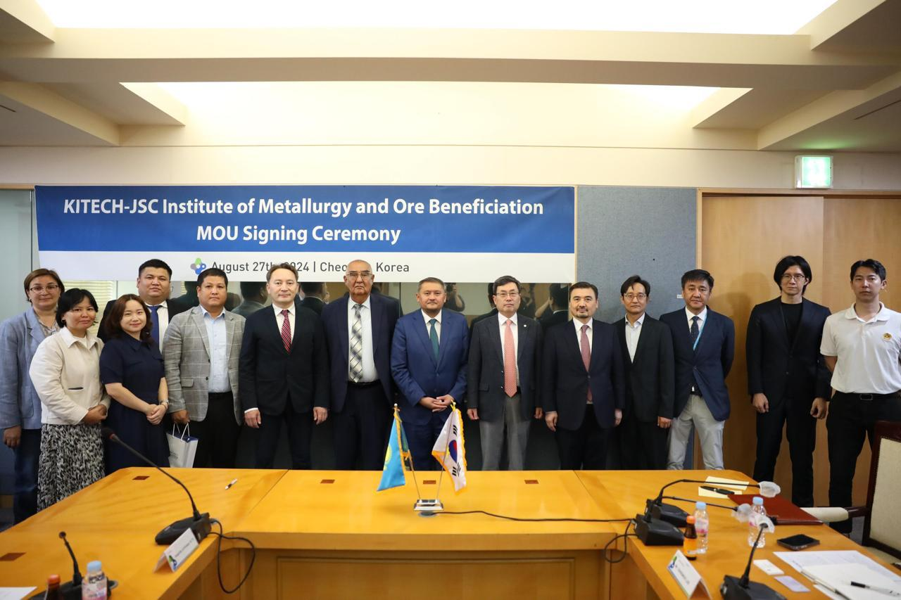
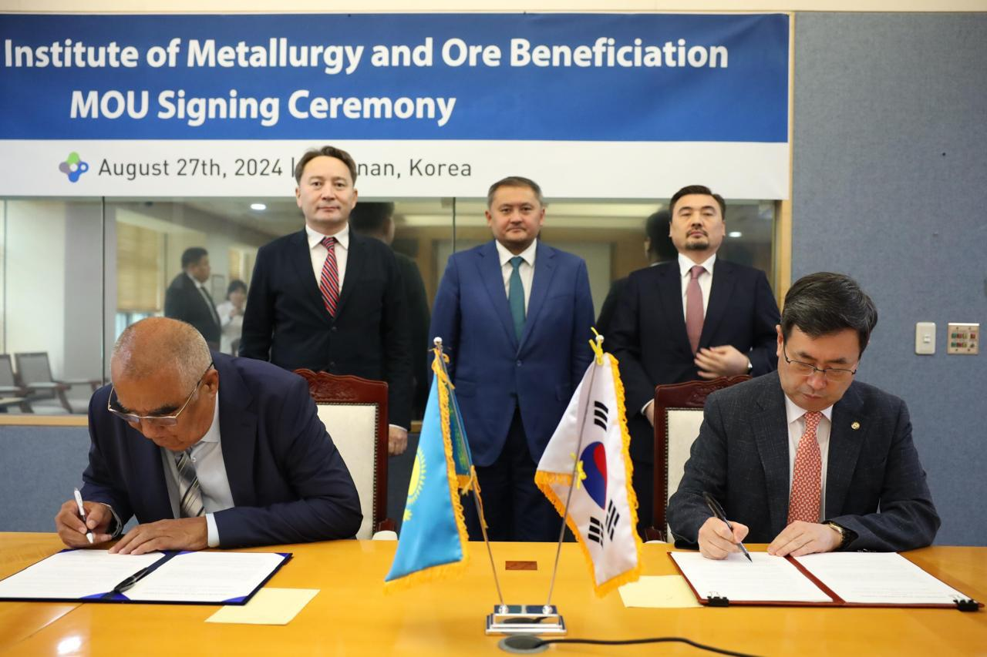
ЮЖНАЯ КОРЕЯ
Встреча с президентом
Korea Institute of Industrial Technology г-ном Сан Мок Ли
Министерство науки
и высшего образования
Республики Казахстан
27 августа 2024 года казахстанская делегация во главе Министра С. Нурбека, с участием Чрезвычайного и полномочного посла Республики Казахстан в Республике Корея Республики Казахстан в Республике Корее г-на Нургали Арыстанова, посетила Korea Institute of Industrial Technology в городе Чаннон. В стенах института С.Нурбек провел переговоры с президентом Korea Institute of Industrial Technology г-ном Сан Мок Ли. Стороны обсудили сотрудничество двух стран в сфере науки и технологий.
Подписан Меморандум о сотрудничестве в области науки и технологий между АО «Институт металлургии и обогащения» и Корейским институтом промышленности технологии. Основная цель партнерства — создание научного Центра высокотемпературных/реакционноспособных редкометаллических материалов и технологий производства высококачественных промышленных продуктов в Казахстане. Главная цель — получить конечную высокотехнологичную продукцию и осуществить её коммерциализацию. Бюджет проекта составляет более 10 млн. долларов.
Сотрудничество охватывает ключевые направления: разработку и реализацию планов по созданию научного центра, разработку инновационных технологий и проведение исследований, необходимых для его эффективного функционирования. Меморандум значительно расширяет сферу научного сотрудничества и предусматривает обмен учеными, проведение научных семинаров и мастер-классов.

Slide 13
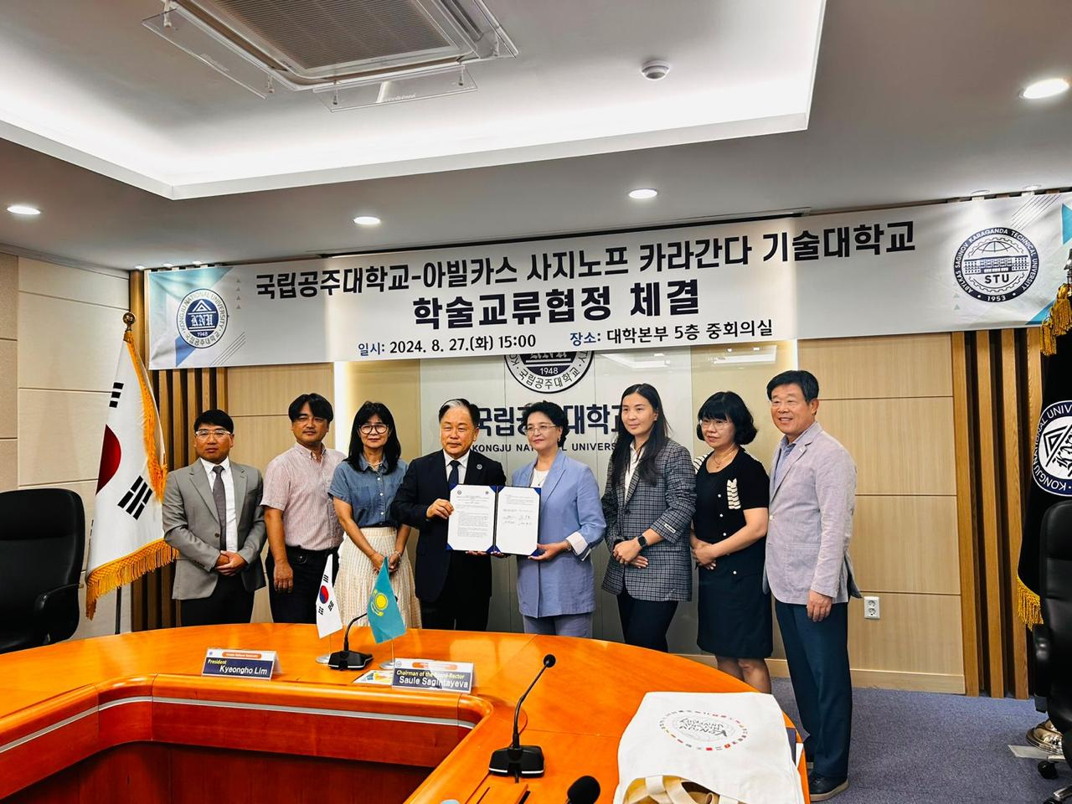
ЮЖНАЯ КОРЕЯ
Встреча Карагандинского технического университета
имени А. Сагинова и Национального университета Конгджу
Министерство науки
и высшего образования
Республики Казахстан
В рамках данного визита на полях KongJu National University состоялась встреча с руководством Карагандинского технического университета имени А. Сагинова, где подписано Соглашение между Карагандинским техническим университетом имени А. Сагинова и Национальным университетом Конгджу.
Основными направлениями сотрудничества являются программы двойного диплома, обмен преподавателями и учеными-исследователями, обмен студентами.

Slide 14
ЮЖНАЯ КОРЕЯ
Встреча с руководством Jei Университета
Министерство науки
и высшего образования
Республики Казахстан
28 августа 2024 года Министр С.Нурбек встретился с руководством Университета Jei. На встрече было положено начало дальнейшему сотрудничеству с Kyung-In Women’s University и Yonsung University. Генеральный директор учебного центра Softline Жумакан Утенов и руководство Jei University пришли к взаимопониманию о разработке Меморандума по созданию Казахско-Корейской Академии.

Slide 15
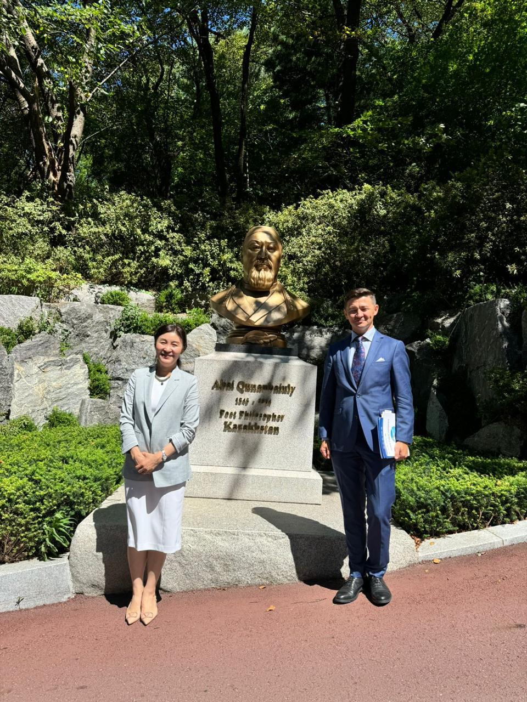
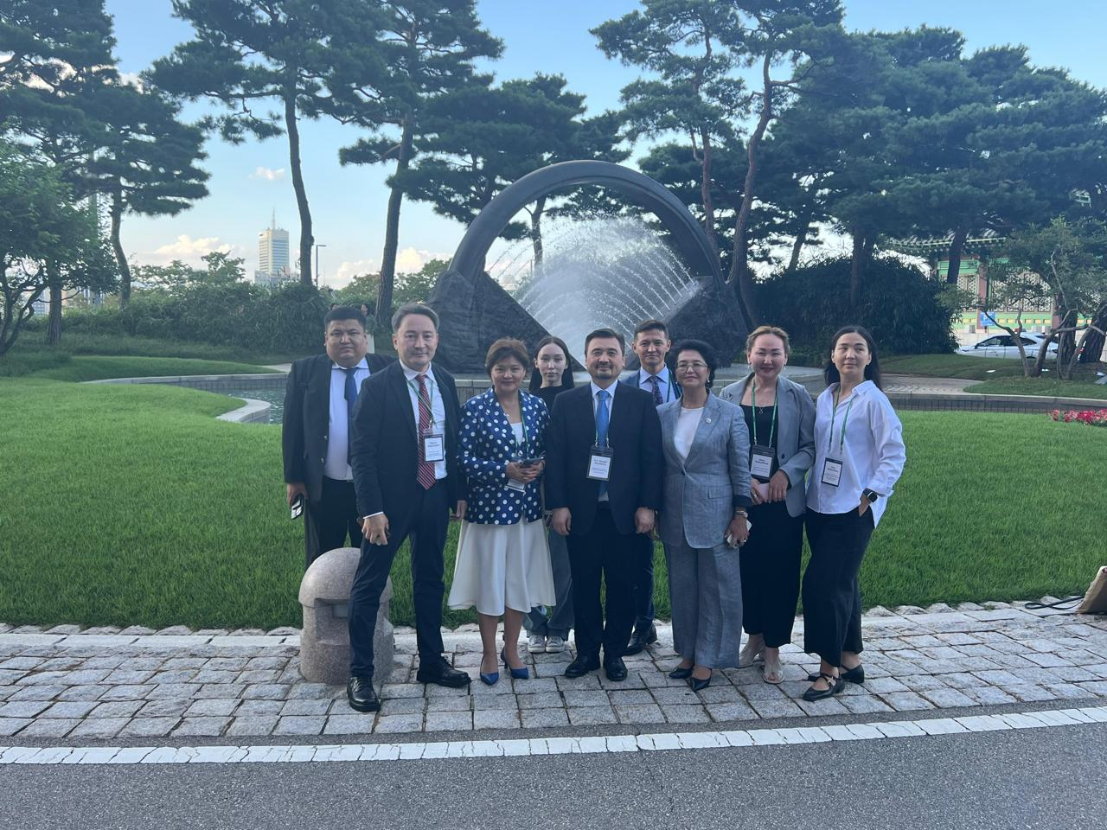
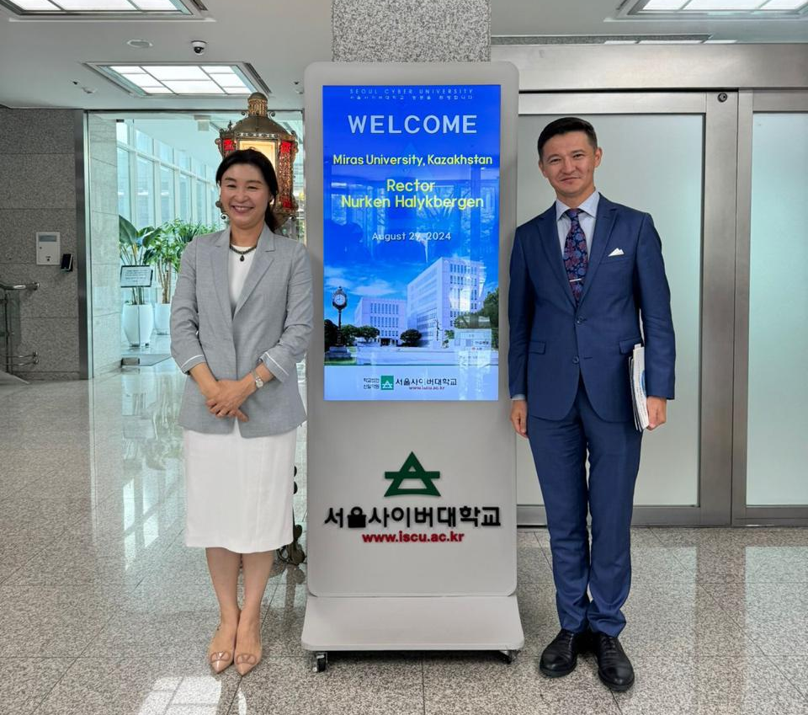
ЮЖНАЯ КОРЕЯ
Встреча с руководством Сеульского кибер университета
Министерство науки
и высшего образования
Республики Казахстан
В рамках рабочего визита Министра С.Нурбека в Республику Корея проведена встреча между ректором университета «Мирас» Нуркеном Халыкбергеном и с президентом Seoul Cyber University Jin Sung Kim. В ходе достигнута договоренность о реализации пилотного проектп по внедрению дистанционного обучения в Университет Мирас

